Slide 1
Углубленный курс информатики
Составление программ с использованием двумерных массивов.
Чузлов Вячеслав Алексеевич
к.т.н., доцент ОХИ ИШПР

Slide 2
Задание 1
2
Заполнить матрицу а(3, 3) случайными целыми числами от -5 до 5. Найти произведение минимального элемента матрицы на сумму ее положительных элементов. Вывести результат.
Задание 2
Заполнить матрицу а(5, 10) случайными целыми числами от 0 до 9. Вывести значения элементов матрицы. Найти столбец матрицы с максимальной суммой элементов и вывести его индекс.

Slide 3

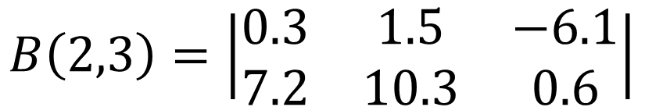
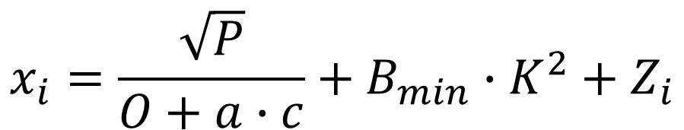
Задание 3
3
Найти сумму положительных (P) и количество отрицательных (О) элементов массива Z(7) и минимальный элемент второго столбца матрицы В(2,3) и вывести значения элементов массива x_{i}:
a = 2.5·10⁻³
Z_{i}= -2, 3, 12, -7, -18, 27, -10
c = 175
$$B\left(2,3\right)=\left|\begin{matrix}0.3 & 1.5 & −6.1 \\ 7.2 & 10.3 & 0.6\end{matrix}\right|$$
K = 8
$$x_{i}=\frac{\sqrt{P}}{O+a∙c}+B_{min}∙K^{2}+Z_{i}$$

Slide 4



КОНТАКТНАЯ ИНФОРМАЦИЯ
ЧУЗЛОВ ВЯЧЕСЛАВ АЛЕКСЕЕВИЧ
к.т.н., доцент ОХИ ИШПР
Учебный корпус №2, ауд. 136
+7-962-782-66-15
chuva@tpu.ru

